Slide 1
Навички самоконтролю (І ч.)

Slide 2
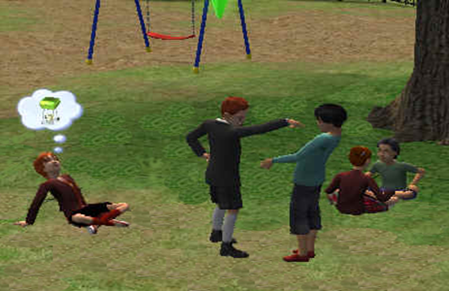
Навички самоконтролю Встанови попереджувальну сигналізацію
Уяви, що у тебе в голові світлофор.
Його червоне світло вмикатиметься, коли треба зупинитись і подумати.
Не забувай перевіряти свій світлофор у ситуаціях, що викликають у тебе злість.

Slide 3
Полічи до десяти (або далі)
Починай глибоко дихати і повільно лічи про себе.
Не провокуй співрозмовника, показуючи, що лічиш.
Продовжуй слухати опонента.
Дивись йому в очі.

Slide 4
Практикуй самопереконання
Іноді, щоб заспокоїтися, достатньо сказати собі:
“Це не впливає на мене”.
“Я можу це владнати”.
“Мені приємно, що я тримаю себе в руках”.

